Slide 1
МКОУ «ЦДиК»
Методическое объединение учителей-логопедов Новосибирского района
«Обеспечение качества общего образования в соответствии с обновленными
ФГОС ОО, ФООП и ФАОП».

Slide 2
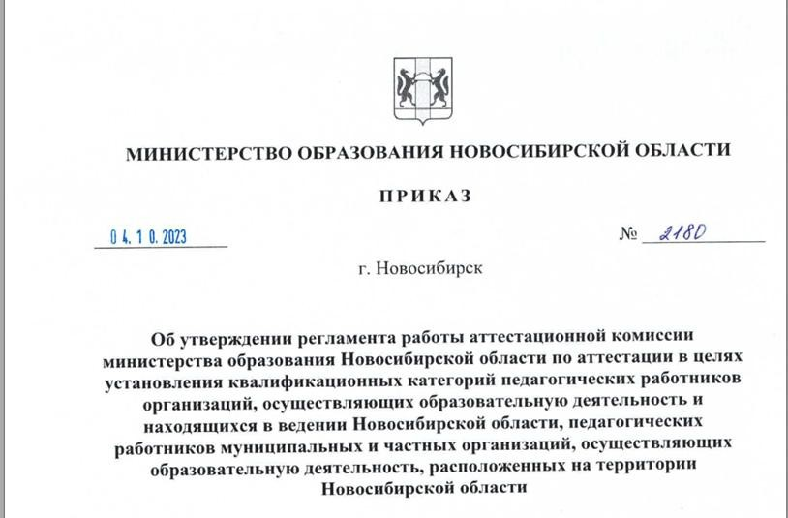
Основные нормативные правовые акты, регламентирующие порядок проведения аттестации педагогических работников.
Приказ Минпросвещения России от 24.03.2023 N 196 «Об утверждении Порядка проведения аттестации педагогических работников организаций, осуществляющих образовательную деятельность» Вступил в силу с 01 сентября 2023 года и действует до 31 августа 2029 года (6 лет).
Приказ Министерства образования Новосибирской области от 04.10.2023 № 2180 «Об утверждении регламента работы аттестационной комиссии министерства образования Новосибирской области по аттестации в целях установления квалификационных категорий педагогических работников организаций, осуществляющих образовательную деятельность и находящихся в ведении Новосибирской области, педагогических работников муниципальных и частных организаций, осуществляющих образовательную деятельность, расположенных на территории Новосибирской области».

Slide 3
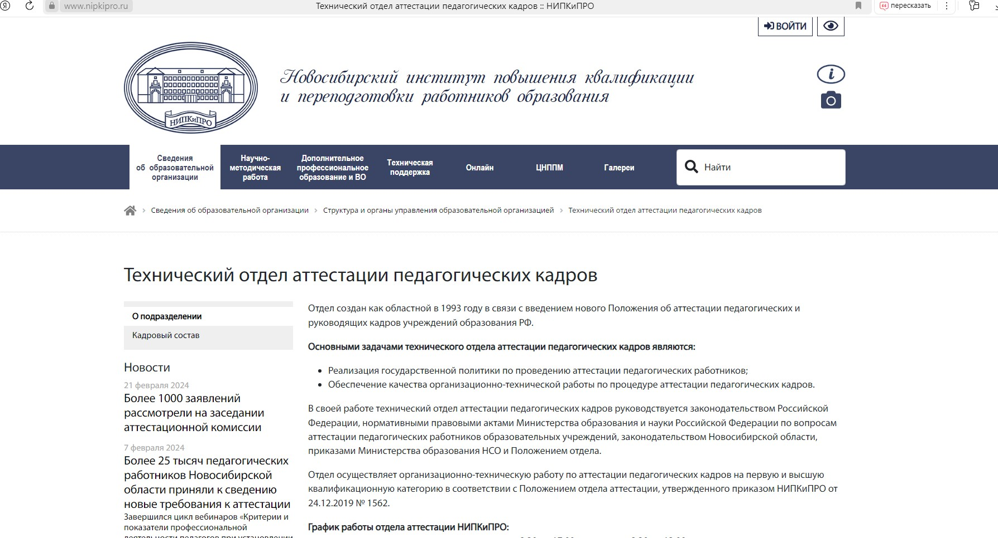
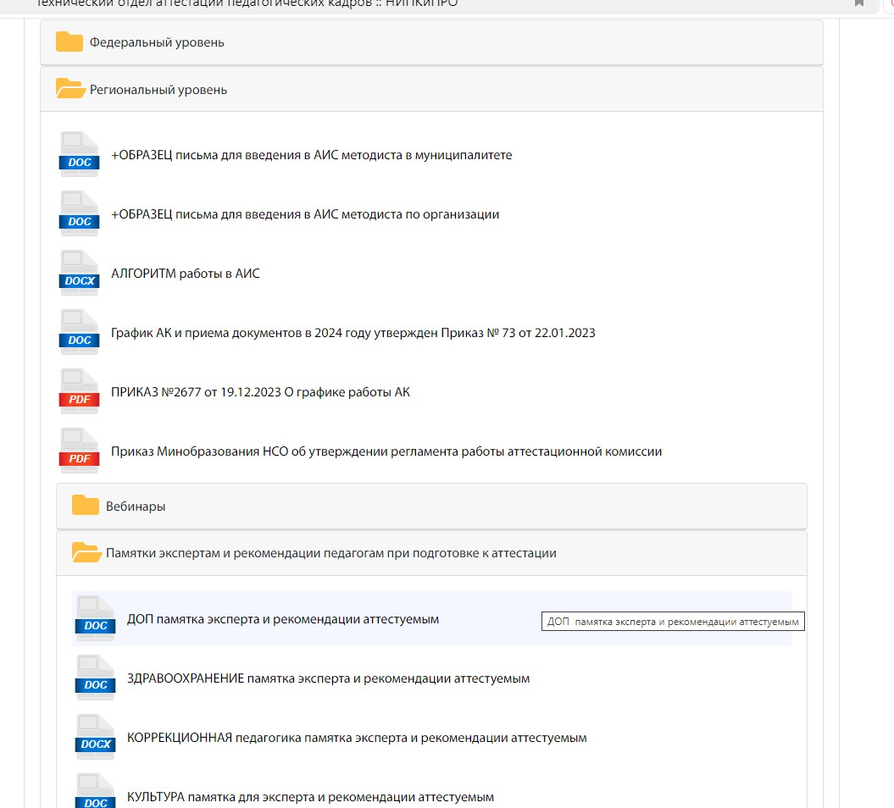
НОРМАТИВНЫЕ ДОКМЕНТЫ:
ГАУ ДПО НСО НИПКиПРО. Технический отдел аттестации педагогических кадров https://nipkipro.ru/info/struct/dep/103/main/
Министерство образования Новосибирской области. Документы http://www.edunso.ru/documents?page=1
АИС «Аттестация педагогических работников НСО». Справочная информация https://att.edu54.ru/

Slide 4
Критерии соответствия уровня профессиональной деятельности.
Вклад аттестуемого в повышение качества проектирования и реализации образовательного процесса.
Результаты освоения обучающимися образовательных программ.
Непрерывный профессиональный рост.
Считать уровень профессиональной деятельности, ее результативность соответствующими первой квалификационной категории, если по результатам экспертизы педагогический работник набрал 17 – 22 балла, высшей квалификационной категории - от 23 до 30 баллов.

Slide 5
Критерий 1. Вклад аттестуемого в повышение качества проектирования и реализации образовательного процесса.
Баллы показателя 1.1. Обоснование актуальности темы (направления) профессиональной деятельности (или проблемы профессионального проекта).
3 – сформулированы и согласованы между собою тема (направление) значимая для современного
образования, цель, задачи и результаты, представленные в 1.2, 1.3, 2.1, 3.2; обоснована актуальность
темы (направления) и целеполагания деятельности: обоснование включает в себя анализ требований нормативных документов, и особенностей образовательной организации и обучающихся с ограниченными возможностями здоровья (далее – с ОВЗ).
2 – сформулированы и согласованы между собою тема (направление), цель, задачи и результаты, представленные в 1.2, 1.3, 2.1, 3.2; обоснована актуальность темы (направления) и целеполагания деятельности, обоснование включает в себя отсылки к нормативным документам, в анализе названы особенности образовательной организации и/или обучающихся с ОВЗ.
1 – сформулированные тема (направление), цель и задачи профессиональной деятельности частично не согласованы с результатами, представленными в 1.2, 1.3, 2.1, 3.2, или обоснование актуальности
представлено не полно.

Slide 6
Критерий 1. Вклад аттестуемого в повышение качества проектирования и реализации образовательного процесса.
Баллы показателя 1.2. Участие аттестуемого в разработке программно-методического сопровождения образовательного процесса.
3 – аттестуемый является автором / соавтором адаптированных образовательных программ (или их компонентов) и дидактического, методического обеспечения их реализации, рекомендованных для использования на
региональном уровне (и выше); программы и обеспечение их реализации опубликованы в рецензируемых
научно-методических изданиях и/или на веб-сайтах, имеющих свидетельство о регистрации СМИ (при условии
рецензирования текстов), и/или на муниципальном и выше уровнях, представлены подтверждающие документы (тексты самостоятельно или в соавторстве разработанных адаптированных образовательных программ (или их компонентов) и обеспечения их реализации/или отзывы, рецензии на них, включая ссылки на публикации или тексты подтверждающих документов, в том числе электронных).
2 – аттестуемый является автором / соавтором адаптированных образовательных программ (или их компонентов) и/или дидактического, методического обеспечения их реализации, рекомендованных для использования на муниципальном уровне (и выше); программы и обеспечение их реализации опубликованы на веб-сайтах, имеющих свидетельство о регистрации СМИ (при условии рецензирования текстов), или на веб-сайтах ОО (или муниципалитета),представлены подтверждающие документы (тексты самостоятельно или в соавторстве разработанных адаптированных образовательных программ (или их компонентов) и обеспечения их реализации/или отзывы, рецензии на них, включая ссылки на публикации или тексты подтверждающих документов, в том числе электронных)
1 – аттестуемый является автором/соавтором отдельных программно-методических материалов сопровождения
образовательного процесса, утвержденных и рекомендованных для использования на институциональном уровне; программно-методические материалы представлены на сайте ОО (или муниципалитета), представлены подтверждающие документы (тексты самостоятельно или в соавторстве разработанных материалов программно- методического обеспечения и/или отзывы, рецензии на них, включая ссылки на публикации или тексты подтверждающих документов, в том числе электронных).

Slide 7
1.1. Обоснование актуальности темы (направления) профессиональной деятельности (или проблемы профессионального проекта).
Обосновать и согласовывать тему, цель, средства ее достижения, результаты обучающихся с ОВЗ и то, что транслируется в сообщество (тема должна быть актуальной). Существенно, чтобы аттестуемый в аспекте темы кратко анализировал нормативные требования, особенности организации, в которой работает, и своих обучающихся.
Грамотные, краткие формулировки, согласованность по пунктам 1.2, 1.3, 2.1, 3.2 и аналитический текст – залог высокого балла.
1.2. Участие аттестуемого в разработке программно-методического сопровождения образовательного процесса.
Представить тексты самостоятельно или в соавторстве разработанных образовательных программ учебных предметов, курсов, другого программно-методического обеспечения и/или отзывы, рецензии на них, включая ссылки на публикации или тексты подтверждающих документов, в том числе электронных.
Разнообразные подтверждения разработки и внедрения программ и/или дидактических и методических материалов на муниципальном уровне и выше – залог высокого балла.

Slide 8
Критерий 1. Вклад аттестуемого в повышение качества проектирования и
реализации образовательного процесса.
Баллы показателя 1.3. Совершенствование методов обучения и продуктивное использование современных образовательных технологий, воспитания, диагностики и коррекции нарушений развития обучающихся с ограниченными возможностями здоровья в соответствии с темой (направлением) профессиональной деятельности (или проблемой профессионального проекта)
3 – представлен комплекс самостоятельно созданных методических разработок по теме (направлению) профессиональной и/или описана авторская технология (методическая система): в описании показано
совершенствование методов обучения, воспитания, диагностики и коррекции нарушений развития обучающихся с
ОВЗ, приводящее к достижению целей и задач профессиональной деятельности; представлены документы, подтверждающие внедрение разработок в образовательный процесс и их положительную внешнюю оценку – на региональном (и выше) уровне (отзывы, рецензии экспертов).
2 – представлен комплекс самостоятельно созданных или адаптированных технологий и методических разработок по теме (направлению) профессиональной деятельности (или проблемы профессионального проекта): в
описании показано совершенствование методов обучения, воспитания, диагностики и коррекции нарушений развития обучающихся с ОВЗ, приводящее к достижению целей и задач профессиональной деятельности; представлены документы, подтверждающие внедрение разработок в образовательный процесс и их положительную внешнюю оценку на муниципальном (и выше) уровне (отзывы, рецензии экспертов)
1– представлены отдельные методические разработки по теме (направлению) профессиональной деятельности (или проблемы профессионального проекта): в описании показано совершенствование методов обучения, воспитания, диагностики и коррекции нарушений развития обучающихся с ОВЗ, приводящее к достижению целей и задач профессиональной деятельности; представлены документы, подтверждающие внедрение разработок в образовательный процесс и их положительную внешнюю оценку на институциональном (и выше) уровне (отзывы, рецензии экспертов).

Slide 9
1.3. Совершенствование методов обучения и продуктивное использование современных образовательных технологий, воспитания, диагностики и коррекции нарушений развития обучающихся с ограниченными возможностями здоровья в соответствии с темой (направлением) профессиональной деятельности (или проблемой профессионального проекта).
Указать методические разработки, подтверждающие деятельность аттестуемого по совершенствованию методов обучения, воспитания и диагностики развития обучающихся с ОВЗ, включая ссылки на публикации. Представить документы, подтверждающие внедрение разработок в образовательный процесс и их положительную внешнюю оценку (отзывы, рецензии экспертов).
Максимальный результат, может достигаться теми, кто разработал авторскую технологию (методическую систему) обучения, воспитания, диагностики и коррекции нарушений развития обучающихся с ОВЗ в соответствии с темой, целью и задачами профессиональной деятельности.

Slide 10
Критерий 2. Результаты освоения обучающимися образовательных программ.
Баллы показателя 2.1. Результаты/целевые ориентиры освоения адаптированных образовательных программ по итогам мониторингов, проводимых аттестуемым и/или организацией
3 – представлена положительная динамика освоения обучающимися с ОВЗ адаптированных образовательных программ и достижения предметных, метапредметных и личностных результатов, результатов коррекционно- развивающей работы, формирования жизненных компетенций по итогам мониторингов за период 5 лет (и более), описаны и/или указаны методики диагностирования предметных, метапредметных и личностных результатов;
результатов коррекционно-развивающей работы, формирования жизненных компетенций показатели и критерии
мониторинга (диагностики) соответствуют заявленным теме (направлению), цели и задачам профессиональной деятельности;
2 – представлены стабильные положительные результаты или положительная динамика освоения обучающимися с ОВЗ адаптированных образовательных программ и достижения предметных, метапредметных и личностных результатов, результатов коррекционно-развивающей работы, формирования жизненных компетенций по итогам мониторингов за 5 лет, описаны и/или указаны методики диагностирования предметных, метапредметных и личностных результатов , результатов коррекционно-развивающей работы, формирования жизненных компетенций; показатели и критерии мониторинга (диагностики) в основном соответствуют заявленным теме (направлению), цели и задачам профессиональной деятельности.
1 – представлены стабильные положительные результаты развития обучающихся с ОВЗ по итогам мониторингов
или положительная динамика освоения обучающимися с ОВЗ адаптированных образовательных программ и
достижения предметных, метапредметных и личностных результатов, результатов коррекционно-развивающей работы, формирования жизненных компетенций по итогам мониторингов за 3 года, описаны или указаны методики диагностирования предметных, метапредметных и личностных результатов, результатов коррекционно-развивающей работы, формирования жизненных компетенций ; показатели и критерии мониторинга (диагностики) частично соответствуют заявленным теме, цели и задачам профессиональной деятельности.

Slide 11
2.1. Результаты/целевые ориентиры освоения адаптированных образовательных программ по итогам мониторингов, проводимых аттестуемым и/или организацией.
Результаты мониторингов; выписки из протоколов (или их копии) промежуточной и итоговой аттестации обучающихся, положительная динамика освоения обучающимися образовательных программ.
Показатели и критерии мониторинга (диагностики), соответствующие заявленным теме (направлению), цели и задачам профессиональной деятельности.
Результаты, соответствующие цели, а затем все, что отвечает требованиям ФГОС ОО и компетенциям педагога – залог высокого балла. Обязательное указание методики их диагностирования.
Важно опираться на принятую в ОО систему оценивания (систему мониторинга) образовательных результатов, приводить данные контроля качества образования по всем видам результатов/ целевых ориентиров (предметные, метапредметные и личностные), результатов коррекционно-развивающей работы, формирования жизненных компетенций.
Уместны результаты комплексных контрольных работ (при их наличии), психолого-педагогических и социальных исследований, педагогического наблюдения.

Slide 12
По критерию 1 для подтверждения рекомендуются:
Электронные издания: «Интерактивное образование», 1 сентября и др.
Журналы: «Сибирский учитель», «Дефектология», «Воспитание и обучение детей с нарушениями развития», «Коррекционно-педагогическое образование», «Коррекционная педагогика: теория и практика», «Инклюзия в образовании» и проч.;
Сборники материалов конференций (международных, всероссийских, региональных, муниципальных), которые проводят НИПКиПРО и другие ГОУ;
Рецензии, отзывы: ШМО, ММО, кафедры НИПКиПРО, НГПУ и др.
Протоколы заседания ММО или ШМО с маркированием ФИО и темы выступления аттестуемого;
Публикации с маркированием ФИО и темы текста аттестуемого в официальных изданиях, включая электронные;
Программы конференций, семинаров и проч. с маркированием ФИО и темы выступления аттестуемого;
Отзывы или рецензии на программы и/или дидактическое, методическое обеспечение их использования.

Slide 13
Критерий 2. Результаты освоения обучающимися образовательных программ.
Баллы показателя 2.2. Достижение обучающимися с ограниченными возможностями здоровья стабильных положительных результатов освоения адаптированных образовательных программ по итогам мониторинга системы образования, проводимого в порядке, установленном Правительством Российской Федерации, а также по итогам внешних процедур оценки, организуемых официальными государственными учреждениями (федеральными, региональными, муниципальными).
3 – достижение обучающимися с ОВЗ стабильных положительных результатов освоения адаптированных образовательных программ по итогам внешней экспертизы за последние 5 лет не ниже средних показателей по РФ и/или региону (не менее 2-х экспертиз).
2 – достижение обучающимися с ОВЗ стабильных положительных результатов освоения адаптированных образовательных программ по итогам внешней экспертизы за последние 5 лет не ниже средних показателей по муниципалитету (не менее 2-х экспертиз).
1 – достижение обучающимися с ОВЗ стабильных положительных результатов освоения адаптированных образовательных программ по итогам внешней экспертизы за последние 3 года не ниже средних показателей по образовательной организации (не менее 2-х экспертиз).

Slide 14
2.2. Достижение обучающимися с ограниченными возможностями здоровья стабильных положительных результатов освоения адаптированных образовательных программ по итогам мониторинга системы образования, проводимого в порядке, установленном Правительством Российской Федерации, а также по итогам внешних процедур оценки, организуемых официальными государственными учреждениями (федеральными, региональными, муниципальными)
Мониторинги, динамики, графики о достижениях обучающихся стабильных положительных результатов освоения образовательных программ по итогам внешней экспертизы. Данные о поступлении обучающихся в организации профессионального и высшего образования.
Пример оформления. Вся информация с ОФИЦИАЛЬНОГО САЙТА для размещения информации о государственных (муниципальных) учреждениях.
Результаты независимой оценки качества содержания образовательной деятельности и организации образовательного процесса (в т.ч. условий реализации образовательной программы) по итогам мониторинга системы образования, проводимого в порядке, установленном Правительством Российской Федерации показывают, что МБДОУ – детский сад "Капелька" получил 90,84 баллов. Оценки по критериям: Открытость и доступность информации об организации 97.3 баллов. Комфортность условий предоставления услуг, в том числе время ее предоставления 99.5 баллов. Доступность услуг для инвалидов 64 балла. Доброжелательность, вежливость работников организации 94.6 баллов. Удовлетворенность условиями оказания услуг 98.8 баллов bus.gov.ru/info-card/375902.

Slide 15
Критерий 2. Результаты освоения обучающимися образовательных программ.
Баллы показателя 2.3. Участие обучающихся с ограниченными возможностями здоровья в научной (интеллектуальной), творческой, физкультурно-спортивной и других видах деятельности, достижения обучающихся в олимпиадах, конкурсах, фестивалях, соревнованиях
3 – ежегодное участие обучающихся с ОВЗ в научных (интеллектуальных), творческих, спортивных
олимпиадах, конкурсах, фестивалях, соревнованиях по направлению профессиональной деятельности аттестуемого на региональном (и выше) уровне и наличие обучающихся-победителей или призеров не ниже регионального уровня; представлены подтверждающие документы (копии дипломов, сертификатов) за период 5 лет.
2 – ежегодное участие обучающихся с ОВЗ в научных (интеллектуальных), творческих, спортивных олимпиадах, конкурсах, фестивалях, соревнованиях по направлению профессиональной деятельности аттестуемого на региональном и/или наличие обучающихся-победителей и/или призеров на муниципальном уровне;
представлены подтверждающие документы (копии дипломов, сертификатов) за период 5 лет.
1– наличие обучающихся с ОВЗ, участвующих в научных (интеллектуальных), творческих, спортивных конкурсах, фестивалях, соревнованиях по направлению профессиональной деятельности аттестуемого на
муниципальном (и выше) уровне и наличие обучающихся-победителей и/или призеров на уровне ОО; представлены подтверждающие документы (копии дипломов, сертификатов) не менее чем за 3 года.

Slide 16
2.3 Участие обучающихся с ограниченными возможностями здоровья в научной (интеллектуальной), творческой, физкультурно-спортивной и других видах деятельности, достижения обучающихся в олимпиадах, конкурсах, фестивалях, соревнованиях.
Копии сертификатов участия, дипломы и грамоты обучающихся по результатам олимпиад, конкурсов, соревнований, конференций с указанием уровня, учредителя и даты проведения мероприятия, имеющих отношение к профессиональной деятельности аттестуемого.
Пример оформления.
Уровень | Время проведения | Организатор/ название мероприятия | Результат участия
Всероссийский | 2024 г. | СМИ «Изумрудный город». Всероссийская онлайн-олимпиада «Буквы и звуки». | Диплом группа № 7
Районный | 2023 г. | ДДТ «Мастер». Конкурс художественного творчества «Новогодняя Россия – 2023». | Диплом I степени И.Ф. ребенка
Районный | 2023 г. | МБУДО НР «СЮН». Фотоконкурс «В объективе натуралиста». | Диплом III степени И.Ф. ребенка
Районный | 2023 г. | ДДТ «Мастер». Открытая дистанционная викторина «Бескрайние дали космоса». | Диплом группа № 7

Slide 17
Критерий 3. Непрерывный профессиональный рост.
Баллы показателя 3.1. Активное самообразование и темп повышения квалификации.
3 – представлены документы, подтверждающие активное повышение квалификации (за предшествующие 3 года, суммарным объемом не менее 108 часов, в т.ч. по дополнительным профессиональным программам повышения квалификации, входящим в Федеральный реестр дополнительных профессиональных программ) по теме (направлению) профессиональной деятельности (или проблемы профессионального проекта) и/или переподготовку в соответствии с должностью аттестуемого в федеральных, государственных, муниципальных образовательных организациях.
2 – представлены документы, подтверждающие повышение квалификации (за предшествующие 3 года,
суммарным объемом не менее 72 часов) по теме (направлению) профессиональной деятельности (или проблемы профессионального проекта) и/или переподготовку в соответствии с должностью аттестуемого в федеральных, государственных, муниципальных образовательных организациях.
1 – представлены документы, подтверждающие повышение квалификации (за предшествующие 3 года, суммарным объемом не менее 36 часов) по теме (направлению) профессиональной деятельности и/или
переподготовку в соответствии с должностью аттестуемого в федеральных, государственных, муниципальных образовательных организациях.

Slide 18
3.1. Активное самообразование и темп повышения квалификации.
Копии удостоверений об освоении дополнительных профессиональных программ (повышения квалификации и переподготовки, стажировок), соответствующих должности аттестуемого; сертификаты участия в семинарах.
Документы о повышении квалификации по программам, включенным в федеральный реестр ДПО https://dppo.apkpro.ru/registry/
Минимально допустимый срок освоения программ повышения квалификации не может быть менее 16 часов, а срок освоения программ профессиональной переподготовки – менее 250 часов.

Slide 19
Критерий 3. Непрерывный профессиональный рост.
Баллы показателя 3.2. Транслирование в педагогических коллективах практических результатов, опыта инновационной профессиональной деятельности аттестуемого, активное участие в работе методических объединений, других педагогических сообществ.
3 – за период 5 лет представлены публикации (не менее четырёх) в официальных рецензируемых изданиях, на веб-сайтах, имеющих свидетельство о регистрации СМИ, и/или выступления (не менее четырёх), описывающие опыт и результаты инновационной деятельности, активного участия в работе методических объединений на
мероприятиях регионального (и выше) уровня, имеются подтверждающие документы.
2 – в течение 5 лет представлены публикации (не менее трёх) в официальных рецензируемых изданиях, на веб- сайтах, имеющих свидетельство о регистрации СМИ, и/или выступления (не менее трёх) на мероприятиях не
ниже регионального уровня (в т.ч. в рамках деятельности методических объединений), имеются подтверждающие документы.
1 – в течение 3-х лет представлены публикации (не менее двух) в официальных рецензируемых изданиях, на веб- сайтах, имеющих свидетельство о регистрации СМИ, и/или выступления (не менее двух) на мероприятиях не ниже муниципального уровня (в т.ч. в рамках деятельности методических объединений), имеются подтверждающие
документы.

Slide 20
3.2 Транслирование в педагогических коллективах практических результатов, опыта инновационной профессиональной деятельности аттестуемого, активное участие в работе методических объединений, других педагогических сообществ.
Трансляцию опыта инновационной деятельности можно подтвердить следующими документами:
протоколами заседания ММО с маркированием ФИО и темы выступления аттестуемого;
публикацией с маркированием ФИО и темы текста аттестуемого официальных изданиях, включая электронные;
программой конференций, форумов, семинаров и проч. с маркированием ФИО и темы выступления аттестуемого;
отзывов или рецензией на открытый урок, мастер-класс, выступление на мероприятиях (семинарах, форумах, фестивалях и проч.) муниципального и выше уровней.

Slide 21
Критерий 3. Непрерывный профессиональный рост.
Баллы показателя 3.3 . Участие в профессиональных конкурсах.
3 – участие в профессиональных конкурсах федерального уровня Минпросвещения России, конкурсах, реализуемых Академией Минпросвещения России, конкурсах, реализуемых при поддержке Минпросвещения России или результативное участие в профессиональном конкурсе не ниже регионального уровня за предшествующие 5 лет; наличие подтверждающих документов (дипломы, сертификаты участия в
профессиональных конкурсах).
2 – участие в профессиональных конкурсах не ниже регионального уровня, организованных государственными (муниципальными) учреждениями системы образования, наличие подтверждающих документов (дипломы, грамоты, сертификаты) или результативное участие в профессиональном конкурсе муниципального уровня за предшествующие 5 лет.
1 – участие в профессиональных конкурсах муниципального уровня, организованных государственными (муниципальными) учреждениями системы образования за предшествующие 3- 5 лет, наличие подтверждающих документов (сертификаты участия в профессиональных конкурсах с указанием их статуса).

Slide 22
Критерий 3. Непрерывный профессиональный рост.
Баллы показателя 3.4. Общественное признание профессионализма, аттестуемого участниками образовательных отношений.
3 – 5 лет и более аттестуемый участвует в работе экспертных комиссий, жюри конкурсов (по направлению профессиональной деятельности) регионального (и выше) уровня, и/или имеет грамоты, благодарности регионального (и выше) уровня от органов законодательной и исполнительной власти, представлены подтверждающие документы.
2 – не менее 5-ти лет аттестуемый участвует в работе экспертных комиссий, жюри конкурсов (по направлению профессиональной деятельности) муниципального уровня, и/или имеет грамоты, благодарности муниципального (и выше) уровня от органов законодательной и исполнительной власти, представлены подтверждающие
документы.
1– в предшествующие 3 года аттестуемый участвует в работе экспертных комиссий, жюри конкурсов (по направлению профессиональной деятельности) институционального уровня, и/или имеет грамоты, благодарности институционального и муниципального уровня, представлены подтверждающие документы.

Slide 23
3.3. Участие в профессиональных конкурсах.
Дипломы, грамоты, сертификаты участия в профессиональных конкурсах с указанием их статуса.
Рекомендуемые конкурсы:
«Учитель-дефектолог года»; «Лучшая инклюзивная школа России»; «Учитель года»; «Воспитатель года»; «Первый учитель», Всероссийская олимпиада «Команда большой страны», «Лучшие учителя» и пр.
«Мой лучший урок», «Территория профессионального мастерства»; «Золотая медаль Сибирской ярмарки»; «Путь к успеху» и проч.
Конкурсы для педагогов
https://edu.gov.ru/activity/main_activities/talent_support/competitions_for_educators?ysclid=lv26ws4ab726054733
3.4. Общественное признание профессионализма, аттестуемого участниками образовательных отношений.
Подтверждающие документы об участии в работе экспертных комиссий, жюри конкурсов (по направлению профессиональной деятельности) а также грамот, благодарностей различного уровня от государственных органов и социально значимых общественных организаций.

Slide 24
КАК ЗАВЕРЯТЬ ДОКУМЕНТЫ: Заверительная надпись «ВЕРНО». Должность лица, заверившего документы. Подпись заверившего. Расшифровка подписи. Дата заверения. Печать организации.

Slide 25
ОЧЕНЬ ВАЖНО:
30.01.2024
Организатор: Новосибирский институт повышения квалификации и переподготовки работников образования.
Видеотрансляция: «Критерии и показатели профессиональной деятельности педагогов при установлении квалификационных категорий с учетом новых требований Порядка аттестации».
https://edu54.ru/videocast/view/985432

Slide 26
СПАСИБО ЗА ВНИМАНИЕ

